Slide 1

基于微信小程序的旅行记录平台
—— 总结阶段
闫紫微 31801292 王心怡 31801293 吴卓 31801294
2021年01月14日 G07

Slide 2
01
02
03
目录
项目计划
Project Plan
可行性分析
Feasibility Analysis
需求说明
Requirement Description
04
05
06
07
设计
Design
实现
Realization
测试
Test
其它
Other

Slide 3

Part 01
项目计划
Project Plan

Slide 4

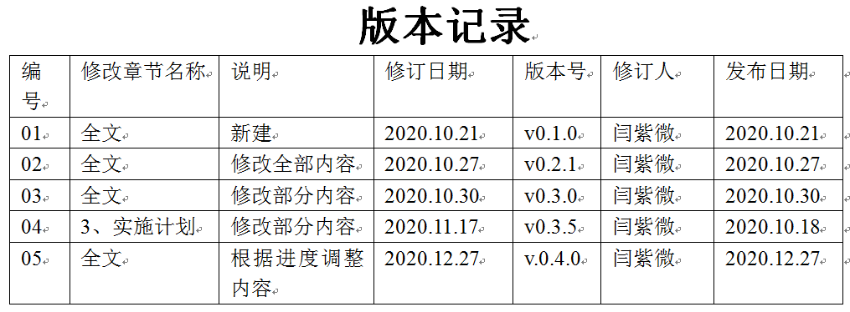
项目计划
根据《GB8567－88计算机软件产品开发文件编制指南》和《计算机软件文档编制规范》GB/T 8567-2006中项目开发计划的要求，结合实际情况调整后的《项目计划书》内容如下：
项目计划书

Slide 5
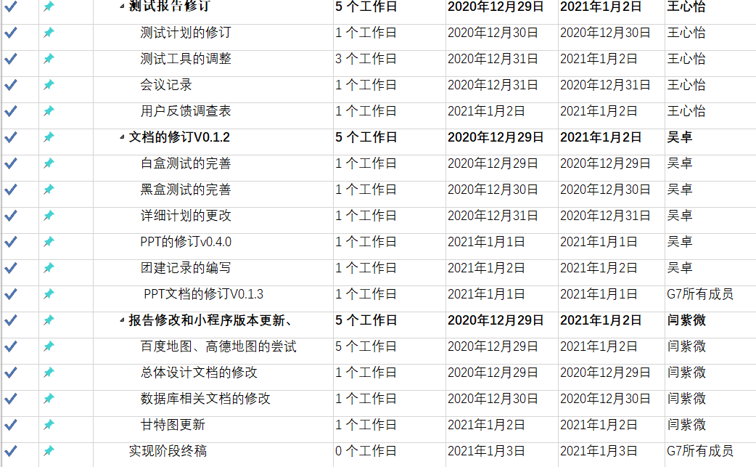
甘特图
使用Microsoft Project制作了甘特图。
为每个成员分配了贯穿整个项目的任务。
进行完一周后根据实际的详细情况，将任务细化至一天。
甘特图

Slide 6
Part 02
可行性分析
Feasibility Analysis

Slide 7
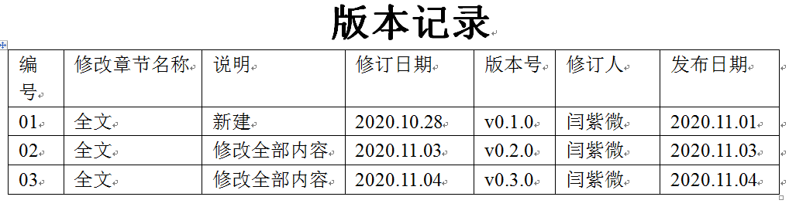
可行性分析报告
根据《GB8567-06 计算机软件产品开发文件编制指南》^{[1]}中可行性研究报告的要求，结合实际情况后的《可行性分析报告》内容如下：
可行性分析报告

Slide 8
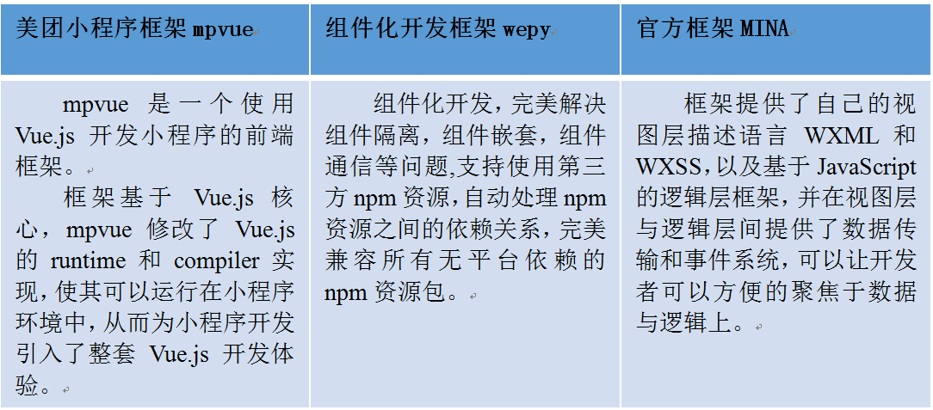
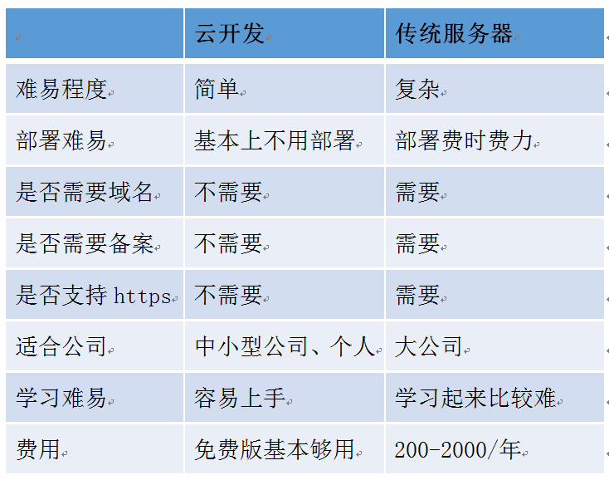
关键技术可行性分析
前端：
后端：
可行性分析报告

Slide 9
Part 03
需求分析
Feasibility Analysis

Slide 10
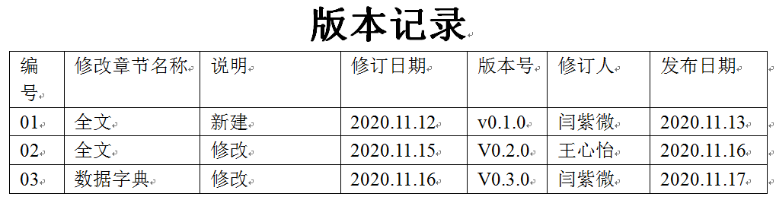
需求分析报告
根据《GB8567-06 计算机软件产品开发文件编制指南》^{[1]}中可行性研究报告的要求，结合实际情况后的《需求分析报告》内容如下：
需求分析报告

Slide 11
用户类别
用户群体：浙大城市学院所有师生
用户代表:
用户类别 | 姓名 | 电话号码 | 邮箱 | 地址
老师 | 杨枨 | 13357102333 | yangc@zucc.edu.cn | 理四504
非计院非工科男生 | 邓文康 | 18058729948 | 870373276@qq.com | 致远2-216
计院工科女生 | 刘书宇 | 13656644320 | 961020585@qq.com | 问源2-252
计院工科男生 | 陈玲曦 | 13588384584 | 31801349@stu.zucc.edu.cn | 明德1-414
非计院非工科女生 | 梁晓晓 | 15505880850 | 1508434934@qq.com | 问源2-260

Slide 12
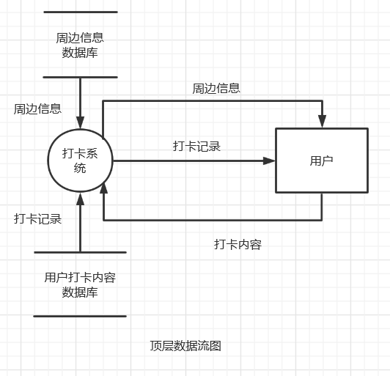
对功能的规定
本项目开发总目标为记录显示用户的打卡，并且可以为用户推荐热门景点。
主要分为两个模块：用户打卡模块、附近热门模块。
需求分析报告

Slide 13
对性能的规定
1、精度
该软件对用户的输入无特定要求。在新建打卡时，无论是图片还是各种符号和文字均可输入。在搜索地址时，系统可以根据用户输入的字段进行匹配，自动列出用户想搜索地点的可能列表，用户输入不要求精确。在输入标签时，系统会提供参考文字引导用户进行正确的标签选择。该软件的输出内容皆有模板框架，保证不同的输出内容都准确且美观。系统保证传输过程中精度不变，用户输入的图片和文字在上传过程中不会损失。
2、时间特性要求
“足迹”旅游打卡软件在日常处理中的响应时间为秒级，可达到实时要求，及时反馈信息。在进行推荐时，根据所涉及数据量的不同而从秒级到分钟级，原则上保证不会因为速度问题而影响运行效率。
3、灵活性
出错处理：若系统对环境发生了错误响应，则系统会自动关闭并弹出报错窗口，用户可以向客服反应出错信息。
输入处理：缺少输入时系统会给出“输入不能为空”的提示。
扩充处理：在开发过程中，应该充分考虑以后的可扩充性。系统应是一个开放系统，并符合一定的规范。通过软件的修补、替换完成系统的升级和更新换代。
需求分析报告

Slide 14
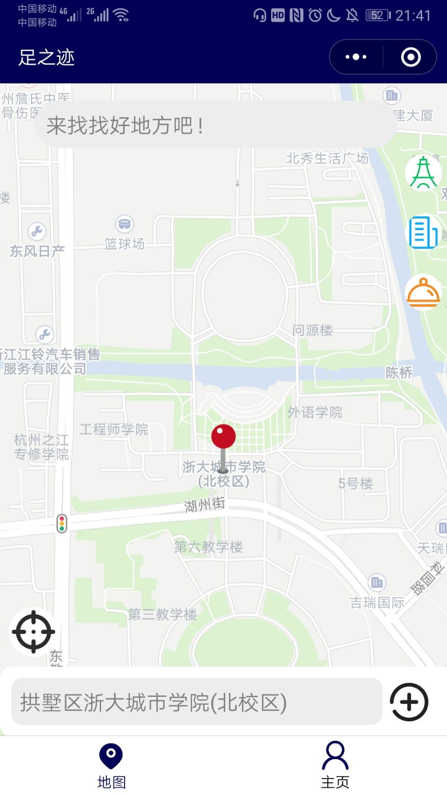
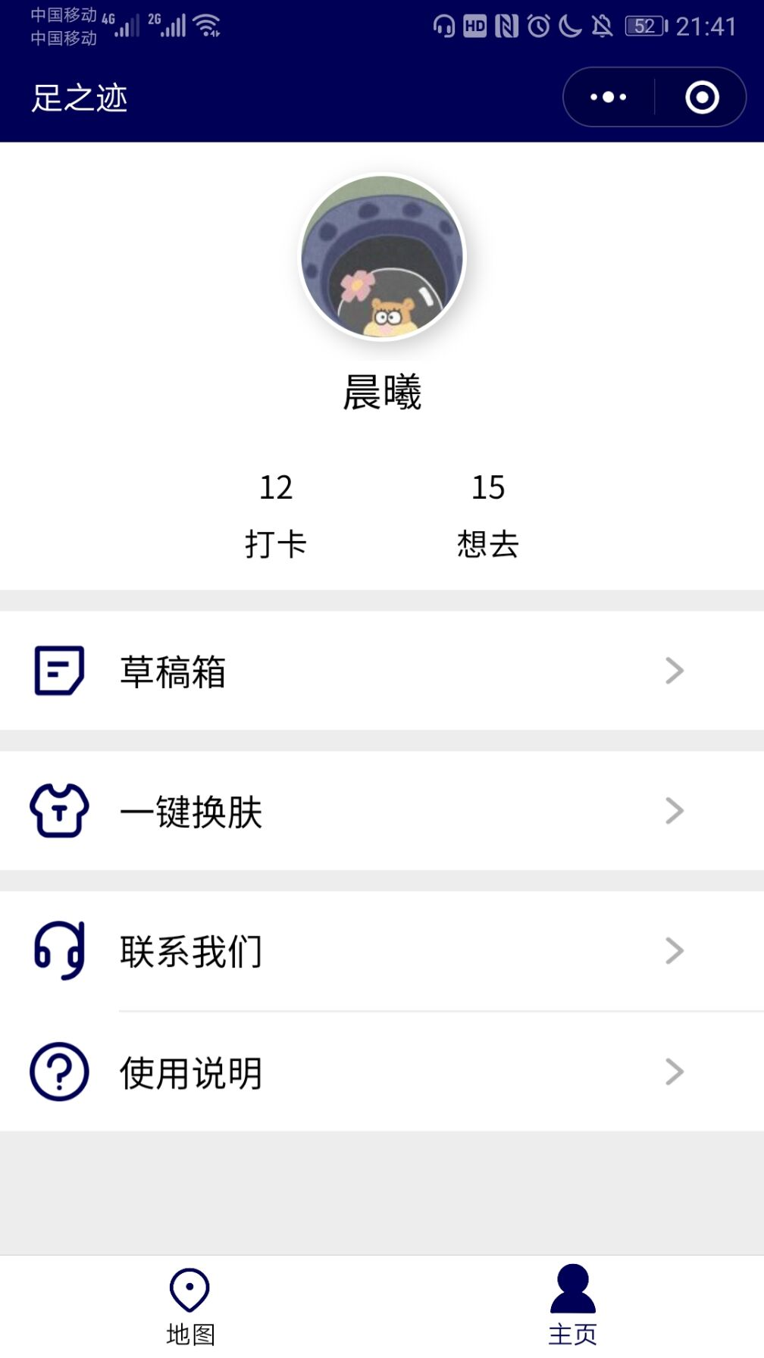
界面原型
主要页面：地图、用户个人主页
界面原型

Slide 15
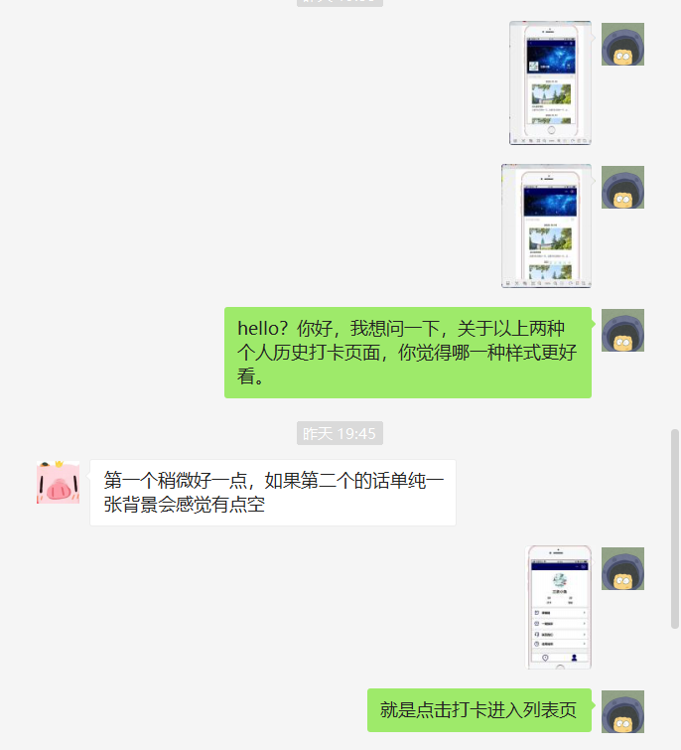
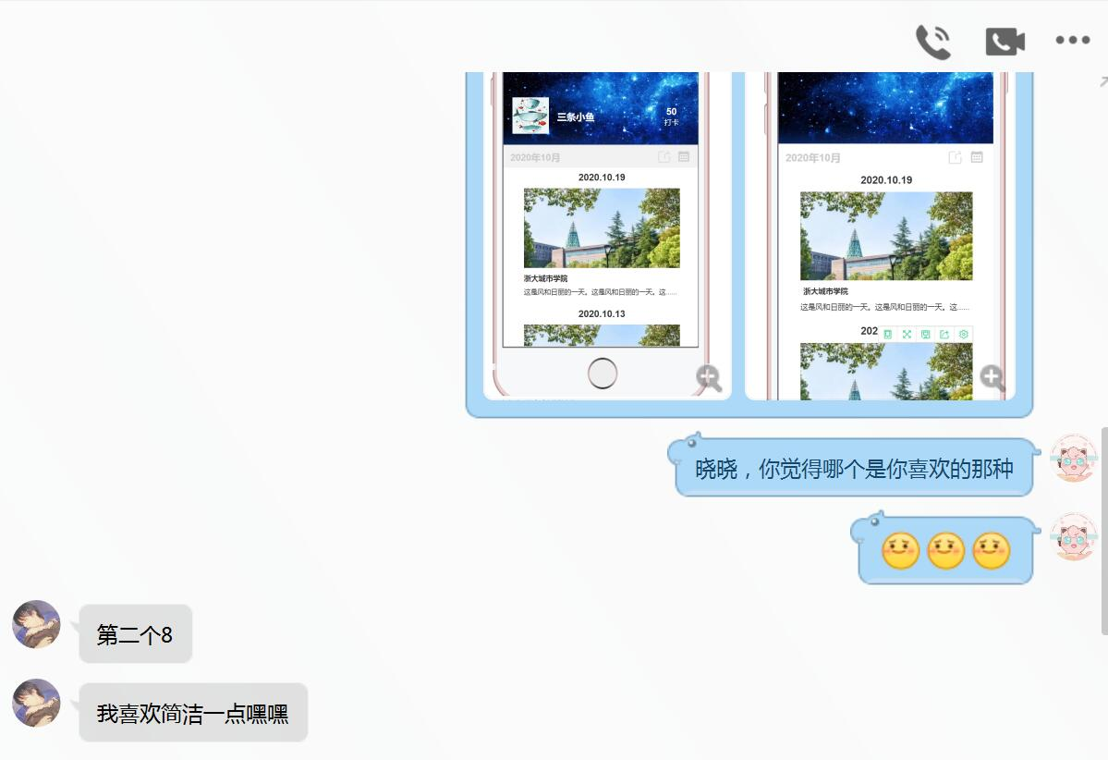
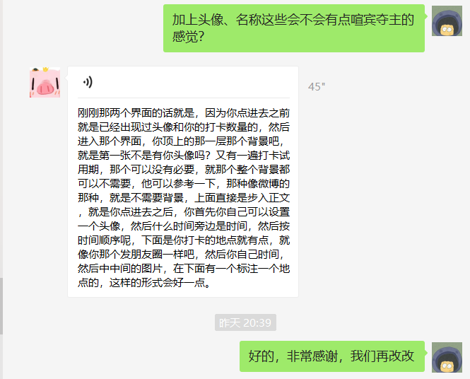
用户反馈修改
用户：邓文康
用户：梁晓晓

Slide 16
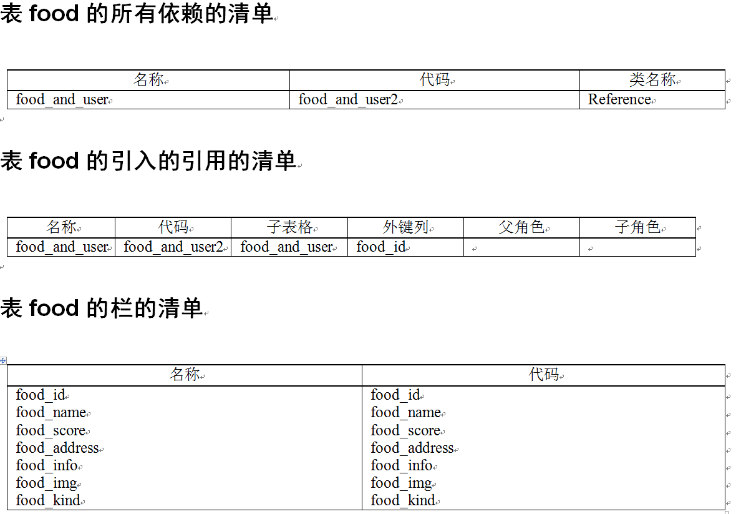
数据字典
部分数据字典：
数据字典

Slide 17
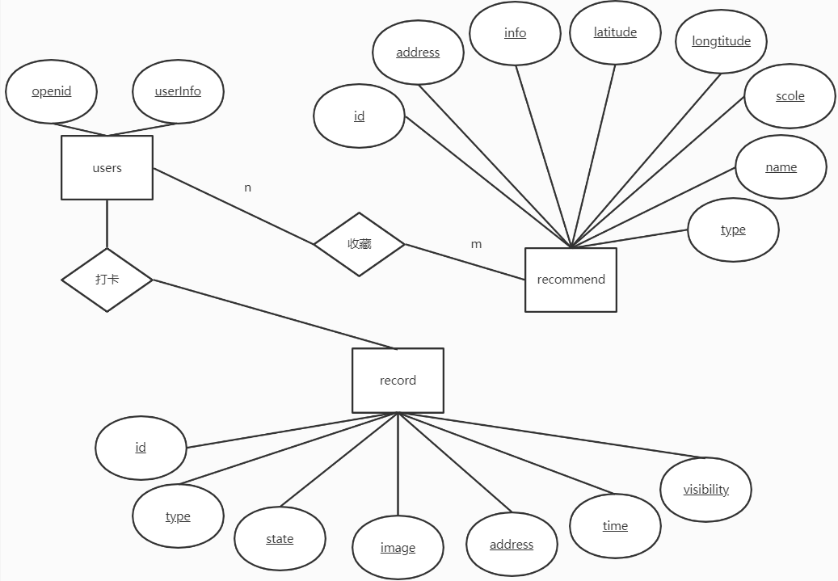
ER图

Slide 18
Part 04
设计
Feasibility Analysis

Slide 19
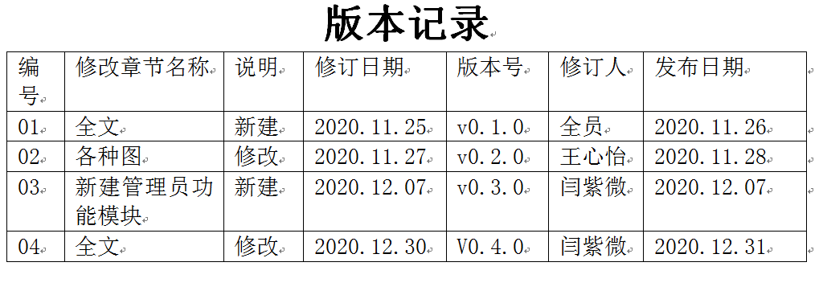
总体设计报告
根据《GB8567-06 计算机软件产品开发文件编制指南》^{[1]}中可行性研究报告的要求，结合实际情况后的《总体设计报告》内容如下：
总体设计报告

Slide 20
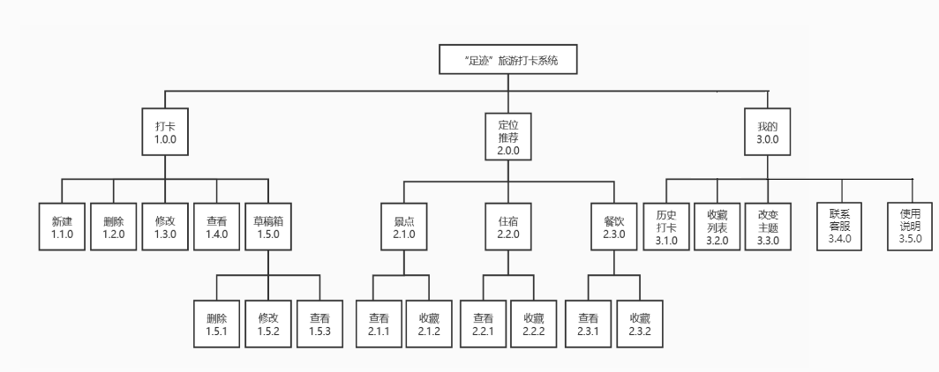
HIPO图
总体设计报告

Slide 21
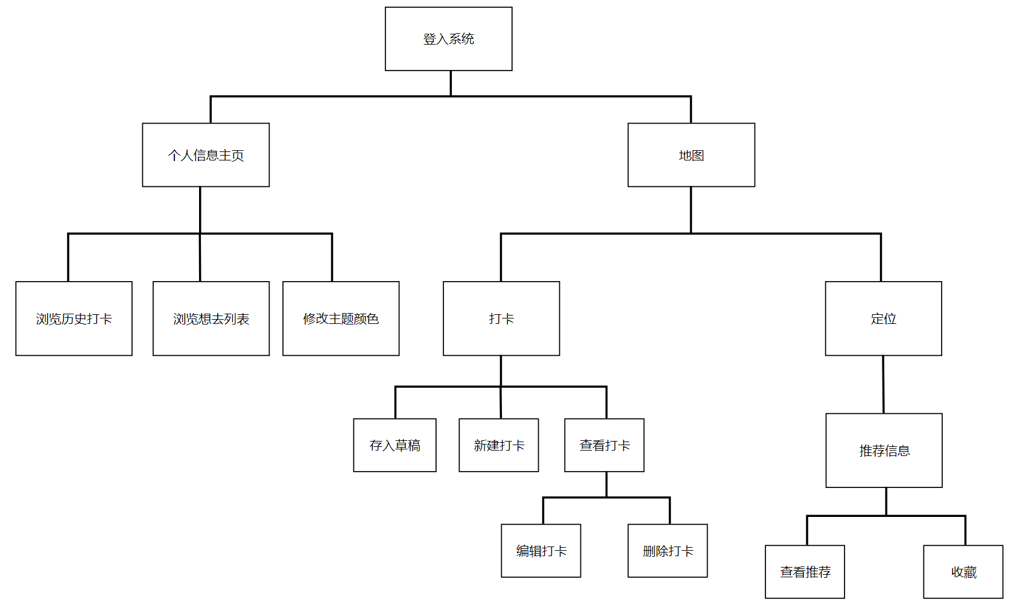
模块结构
分为3个模块：
1、用户个人信息模块
2、打卡模块
3、推荐模块
Jackson图
总体设计报告

Slide 22
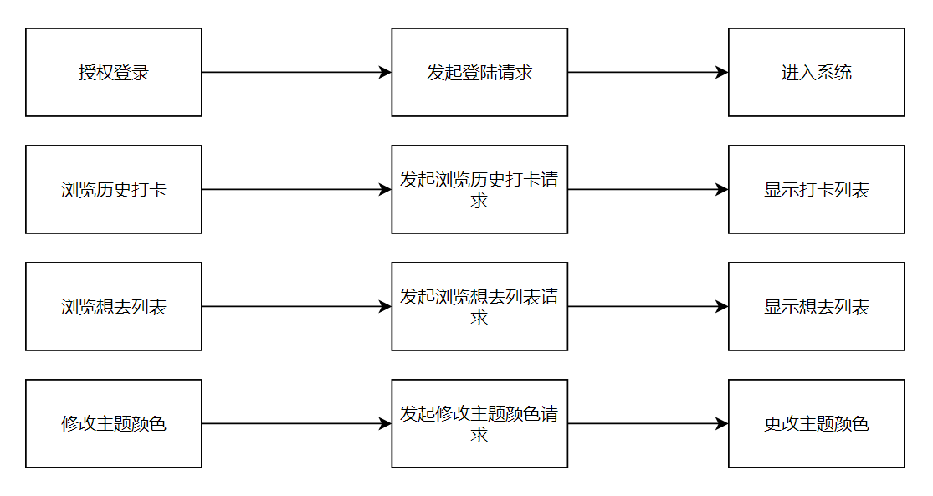
用户个人信息模块
部分PDL：
Procedure 授权登录 is
begin
用户进入微信授权登录页面
if 用户点击“开启我的打卡之旅”，且为第一次使用
then 弹出是否同意授权窗口
if 点击同意授权
then 进入系统主界面——地图页面
else 不同意授权，页面不相应
else if 已经使用过、授权过
then 直接进入主页面——地图页面
end if
end 登录
IPO图
总体设计报告

Slide 23
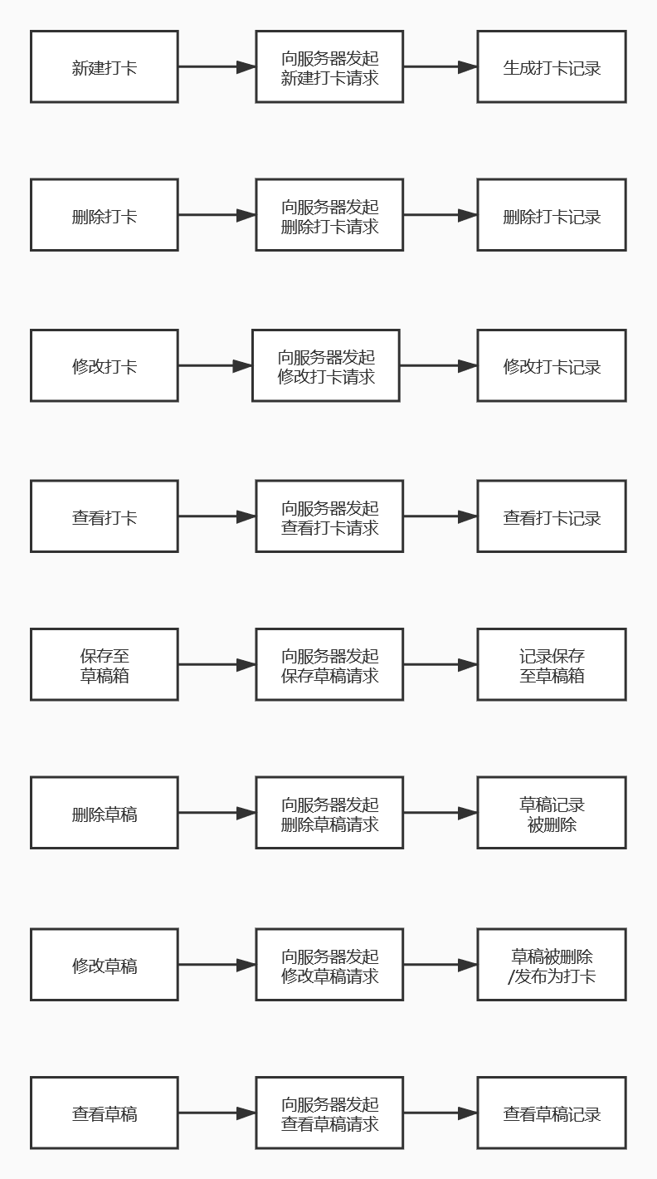
用户打卡模块
部分PDL：
Procedure 新建打卡 is
begin
用户新建打卡
if 用户点击新建打卡按钮
then 用户进入新建打卡页面
if 编辑完成
then 保存发布
else 存入草稿箱
else 放弃保存
end if
end if
end 进入主页面——地图页面
IPO图
总体设计报告

Slide 24
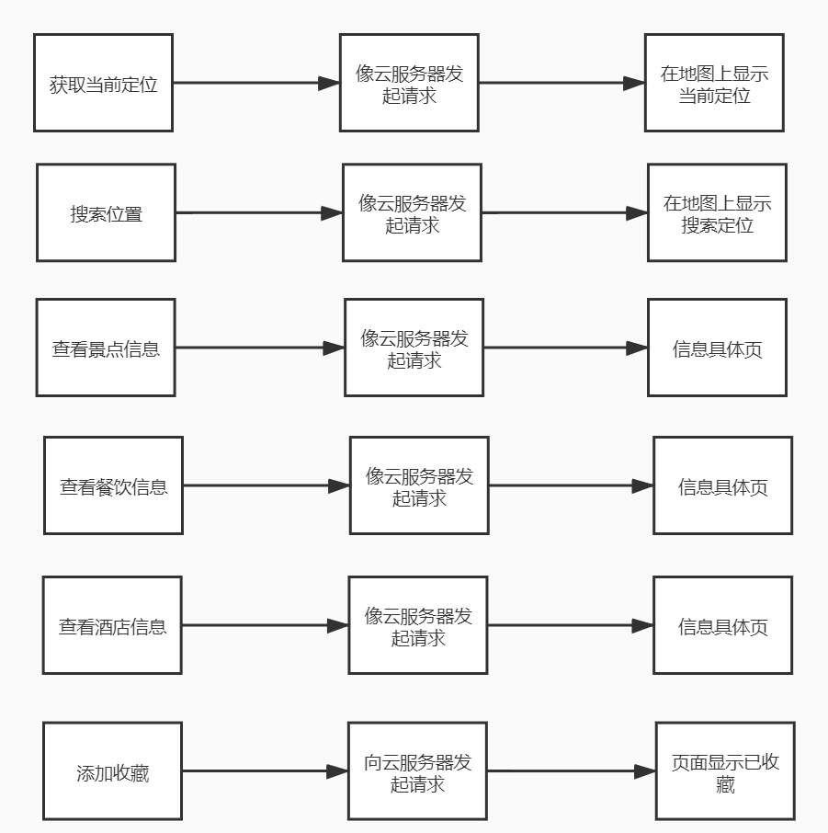
推荐模块
部分PDL：
Procedure 查看当前位置 is
begin
用户定位当前位置
if 用户点击查看当前位置按钮
then 系统定位用户当前位置
if 用户同意定位授权
then 定位当前位置
else 定位为默认位置
end if
end if
end 查看当前位置
IPO图
总体设计报告

Slide 25
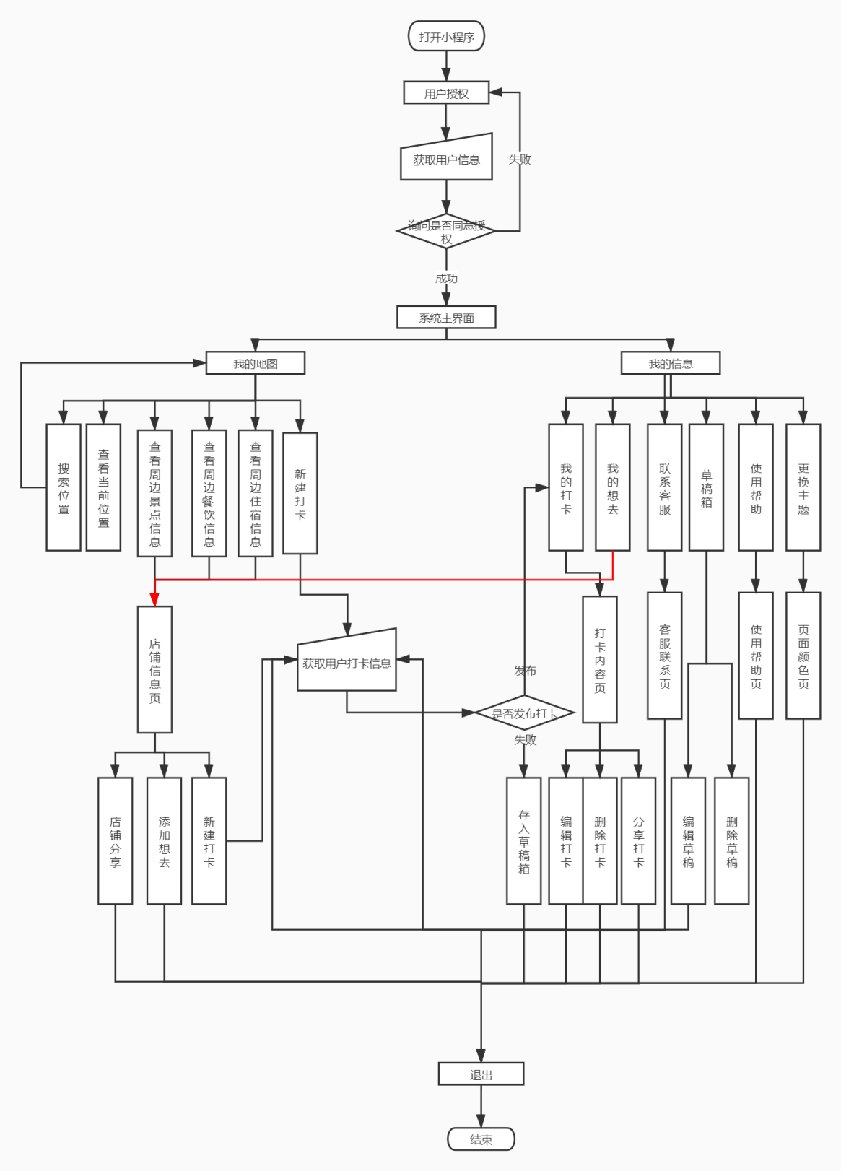
业务流图
总体设计报告

Slide 26
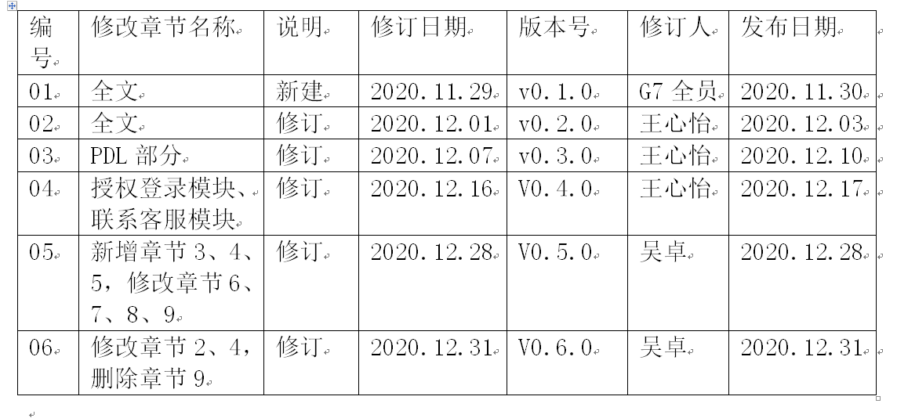
详细设计报告
根据《GB8567-06 计算机软件产品开发文件编制指南》^{[1]}中可行性研究报告的要求，结合实际情况后的《详细设计报告》内容如下：
详细设计文档

Slide 27
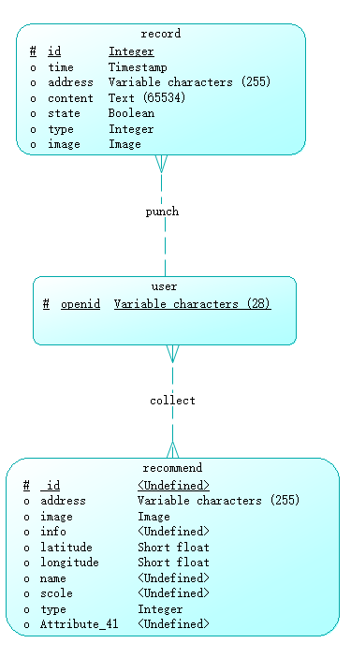
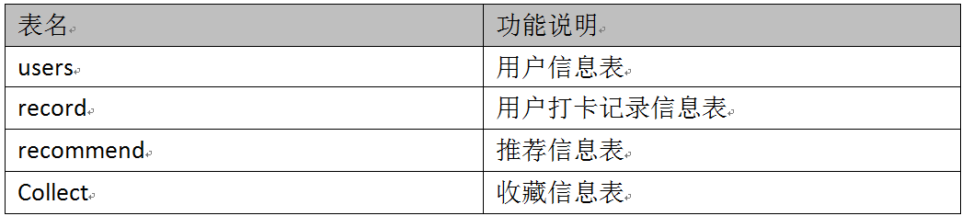
数据库设计
用户CDM
结构设计表
数据库设计说明

Slide 28

关键算法设计
Geohash的特点：
首先，geohash用一个字符串表示经度和纬度两个坐标。某些情况下无法在两列上同时应用索引 （例如MySQL 4之前的版本，Google App Engine的数据层等），利用geohash，只需在一列上应用索引即可。
其次，geohash表示的并不是一个点，而是一个矩形区域。比如编码wx4g0ec19，它表示的是一个矩形区域。 使用者可以发布地址编码，既能表明自己位于北海公园附近，又不至于暴露自己的精确坐标，有助于隐私保护。
第三，编码的前缀可以表示更大的区域。例如wx4g0ec1，它的前缀wx4g0e表示包含编码wx4g0ec1在内的更大范围。 这个特性可以用于附近地点搜索。首先根据用户当前坐标计算geohash（例如wx4g0ec1）然后取其前缀进行查询 （SELECT * FROM place WHERE geohash LIKE 'wx4g0e%'），即可查询附近的所有地点。
Geohash比直接用经纬度的高效很多。
详细设计报告

Slide 29
Part 05
实现
Feasibility Analysis

Slide 30
目录规范
1.组件文件（components）：
所有组件相关文件统一放在components目录下。
2.图片文件（images）：
项目图片文件放置于根目录的images文件夹下，组件独有的图片放在当前组件images目录下。
图片命名规则：使用小写全拼英文单词，单词之间用“_”连接，描述顺序由主至次。
举例：“map_recommend_view_click”指该地图上推荐景点被点击收藏时的图标。
3.页面文件（pages）：
包含所有页面文件。
页面命名规则：使用小写全拼英文单词，大部分后面加有“page”。
举例：“homepage”指个人主页页面。^{[2]}

Slide 31
WXML规范
1.标签方面：
WXML标签可以单独出现。如，<input/>
2.换行方面：
注意换行，方便浏览阅读。标签所带属性每个属性间进行换行。
如，<image class="userFunctionIconPicture"
src="/images/homepage_draftbox.png"></image>
3.样式方面：
合理展现分离内容，不要使用内联样式。^{[2]}
如，<view class="userDataName"><!--用户打卡文字-->打卡</view>
4.属性命名方面：
小驼峰式命名法，即第一个单词首字母小写，后面其他单词首字母大写。使用全拼英语单词。^{[3]}

Slide 32
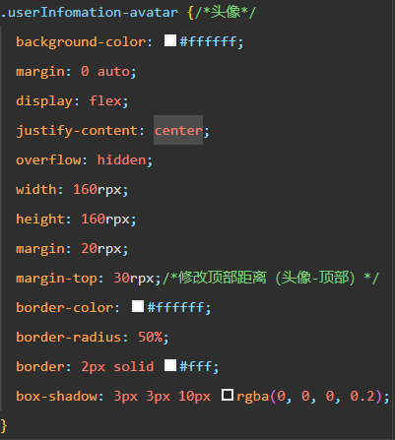
WXSS规范
1.像素单位方面：
开发过程中rpx和px均可能用到，通常情况下间距使用rpx、字体使用px。
2.缩进换行方面：
WXSS代码需有明显的代码缩进，一个语句占一行。
3.属性方面：
同类属性放置在一起，避免散乱。
4.布局方面：
尽量多采用flex进行布局，少使用float以及vertical-align。^{[2]}

Slide 33
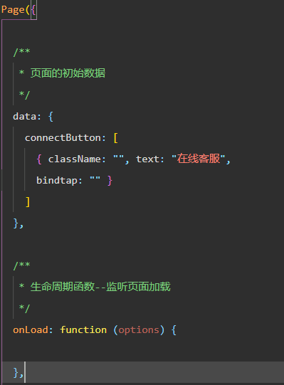
JS规范
1.变量名以及函数名命名方面：
小驼峰式命名法，即第一个单词首字母小写，后面其他单词首字母大写。使用全拼英语单词。动词在前表明功能。^{[3]}
2.点击事件方面：
点击事件函数命名方式为 on + 事件名 或者业务名。
如，onLoad: function (options) {
}
3.数据绑定变量定义方面：
所有涉及到数据绑定的变量均需在data中初始化。^{[2]}

Slide 34
注释规范
1.WXML注释：
块级元素在其上一行注释出其功能。
如，<!--用户数据-->
<view class="userHistoricalData">
2.WXSS注释：
一组的WXSS在前括号后同一行注释。
如，.userInformation { /*头像昵称模块*/
3.JS注释：
在函数的上一行注释。^{[3]}
如，
//bindtap事件函数 换肤功能
setSkin:function(e){
}
代码规范
代码走查报告

Slide 35
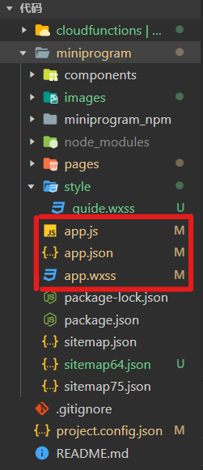
项目结构
程序包含一个描述整体程序的 app 和多个描述各自页面的 page文件。
程序主体部分由三个文件组成，必须放在项目的根目录。^{[1]}
文件 | 作用
app.js | 小程序(全局)逻辑
app.json | 小程序(全局)公共设置。决定页面文件的路径、窗口表现、设置网络超时时间、设置多 tab 等。
app.wxss | 小程序公共(全局)样式表

Slide 36
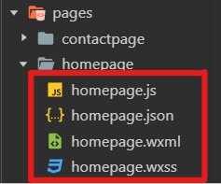
项目结构
一个页面由四个文件组成。
按照“约定优于配置”的原则：
一个框架页面至少包含js、wxml、wxss三个文件类型，文件名要一样，并且要放在同一文件夹下。^{[1]}
文件 | 作用
js | 页面逻辑
wxml | 页面结构，框架设计的一套标签语言。 结合基础组件、事件系统，可以构建出页面的结构。
wxss | 一套样式语言，用于描述 WXML 的组件样式。 用来决定 WXML 的组件应该怎么显示。
json | 页面配置

Slide 37
Part 06
测试
Test

Slide 38
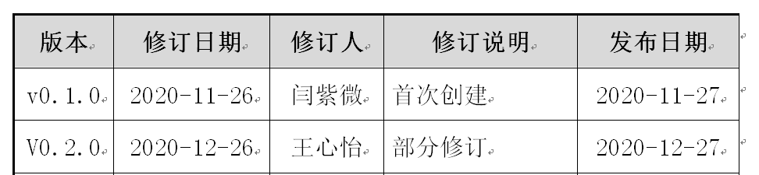
软件测试计划
根据《GB8567－2006计算机软件产品开发文件编制指南》^{[6]}中软件测试计划的要求，并结合实际情况调整得到的《软件测试计划》内容如下——
包括了单元测试、集成测试、验收测试等内容：
测试计划

Slide 39
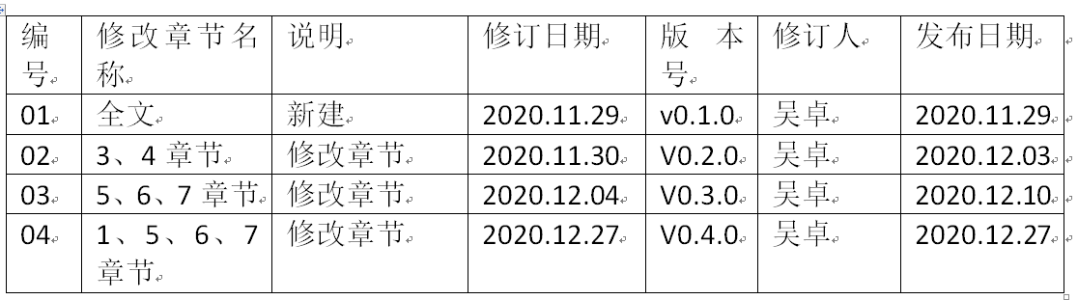
用户手册
根据《GB8567-06 计算机软件产品开发文件编制指南》^{[1]}中可行性研究报告的要求，结合实际情况后的《用户手册》内容如下：
用户手册

Slide 40
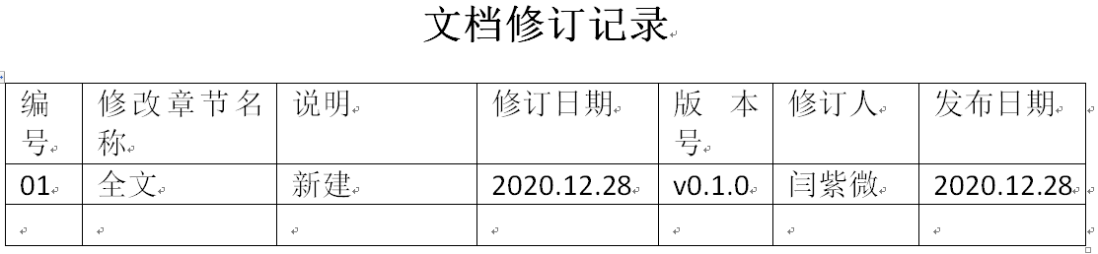
程序清单
根据《GB8567-06 计算机软件产品开发文件编制指南》^{[1]}中可行性研究报告的要求，结合实际情况后的《代码清单》内容如下：
代码清单

Slide 41
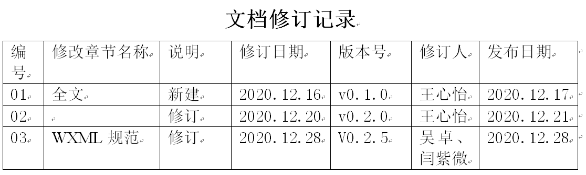
代码规范报告
根据《GB8567-06 计算机软件产品开发文件编制指南》^{[1]}中可行性研究报告的要求，结合实际情况后的《代码规范报告》内容如下：
代码规范报告

Slide 42
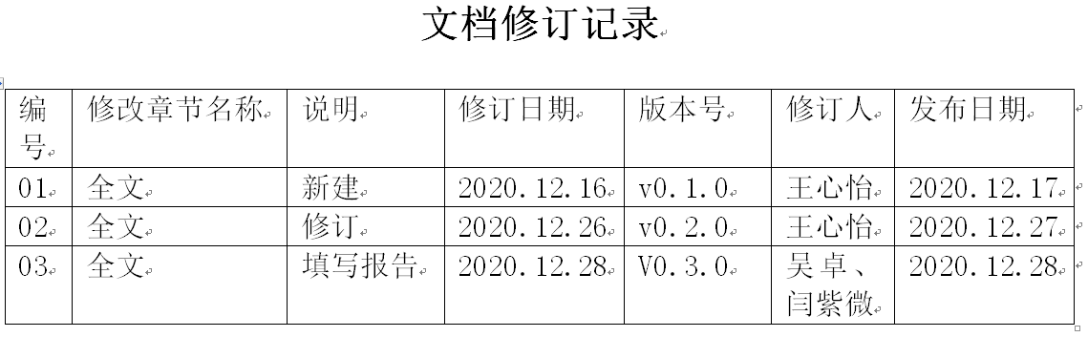
代码走查报告
根据《GB8567-06 计算机软件产品开发文件编制指南》^{[1]}中可行性研究报告的要求，结合实际情况后的《代码走查报告》内容如下：
代码走查报告

Slide 43
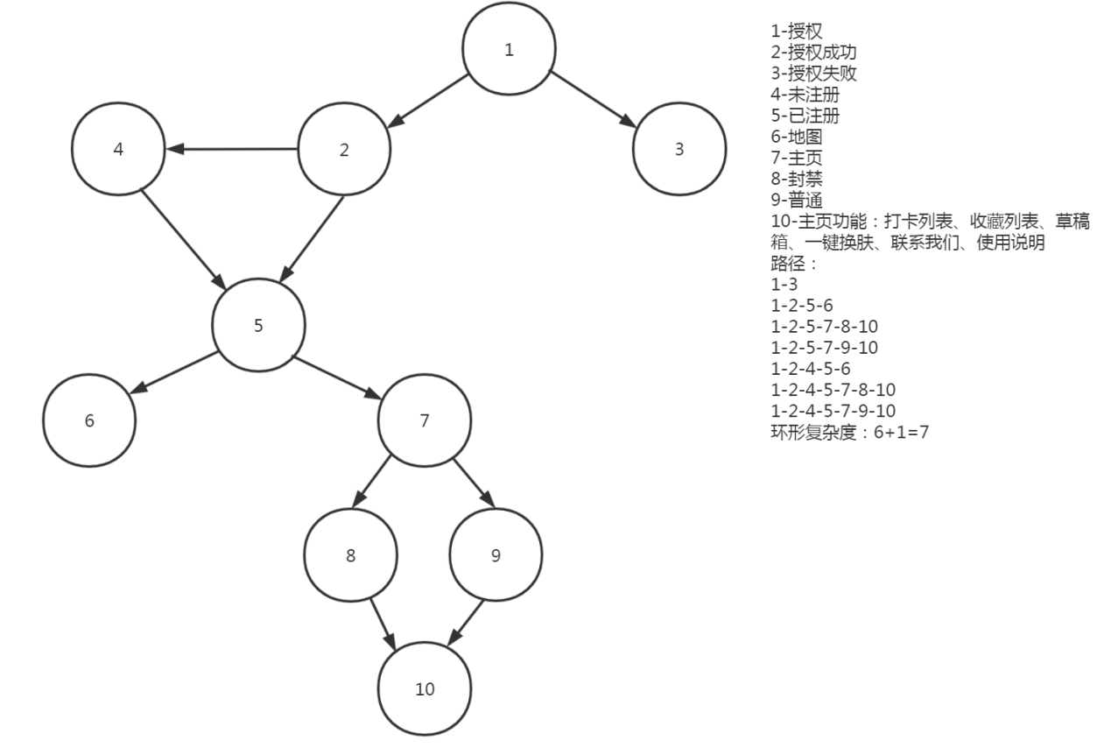
单元测试——白盒测试用例
根据白盒测试原则，设计测试用例。
例如，用户信息模块路径图。
白盒测试报告
白盒测试用例及测试结果

Slide 44
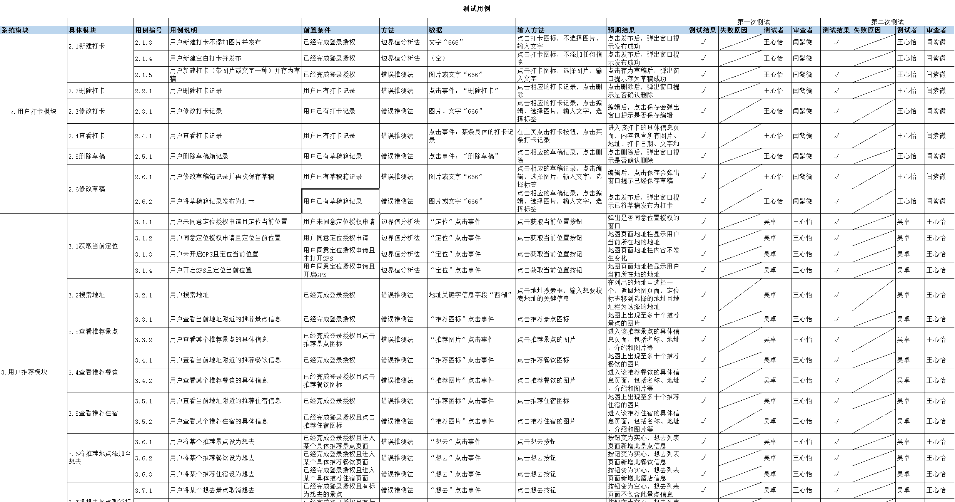
集成测试——黑盒测试用例
黑盒测试用例

Slide 45
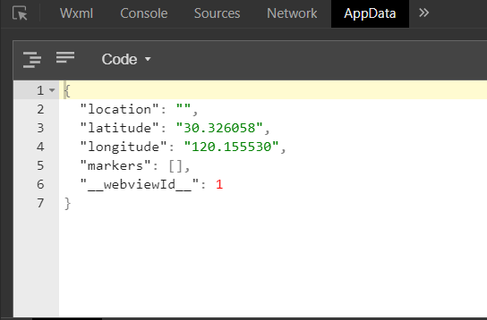
系统测试
1.功能测试
测试工具：微信开发者工具——真机调试。
AppData可以比界面检查的更细。借助于真机调试，可以修改AppData中的数据，对微信小程序做一些大值测试或者异常测试。^{[5]}

Slide 46
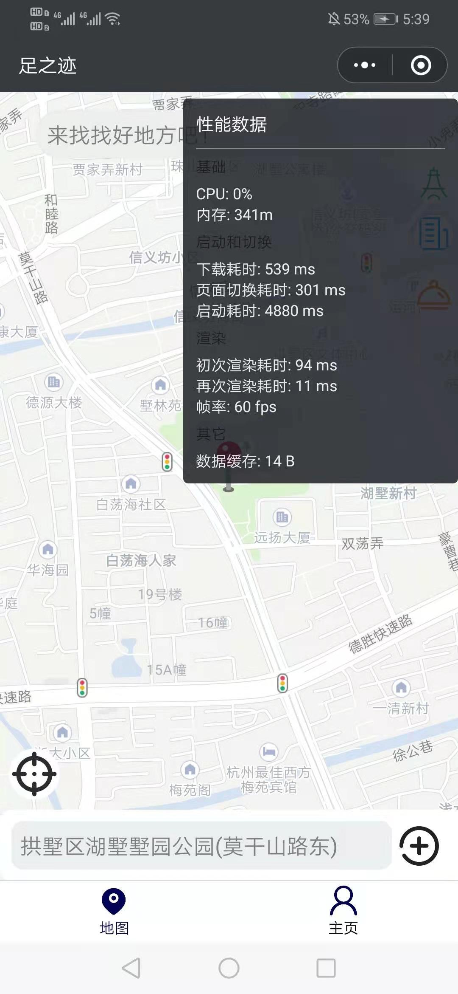
系统测试
2.性能测试
关注的性能指标：
业务响应时间（小程序包下载时间/启动时间/页面切换时间）、内存、Cpu、帧率、数据缓存大小等。
（1）实时性能数据：
测试方法：扫码后选择——打开性能监控面板，重新进入，可以看到展示出来的直观的实时的性能数据。
如图：可以看到页面切换耗时是301ms。

Slide 47
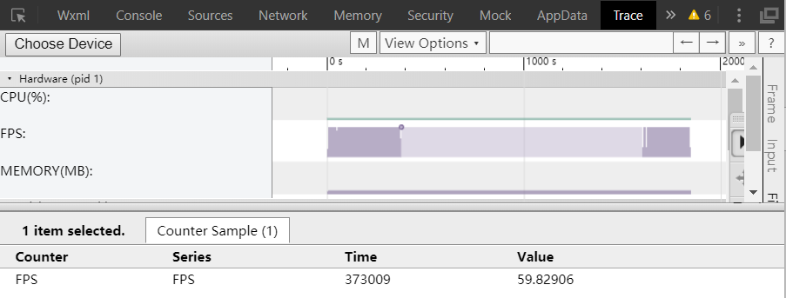
系统测试
2.性能测试
（2）性能整体的长时间变化趋势：
测试方法：借助trace工具导出Trace数据。
如图，可以看到Cpu变化趋势、Fps变化趋势、内存趋势。

Slide 48
系统测试
3.兼容性测试
（1）操作系统的兼容性：
android系统和ios系统对js代码的处理存在差异，所以需要考虑这两个系统的兼容性。需要在android微信上和ios微信上分别进行真机扫码测试。
在iPhone手机、华为手机和小米手机上分别进行了二维码真机调试，结果均良好。
（2）机型的兼容性：
主要是屏幕的适配问题。微信小程序中考虑了屏幕的自动适配，专门设计了一个rpx单位。

Slide 49
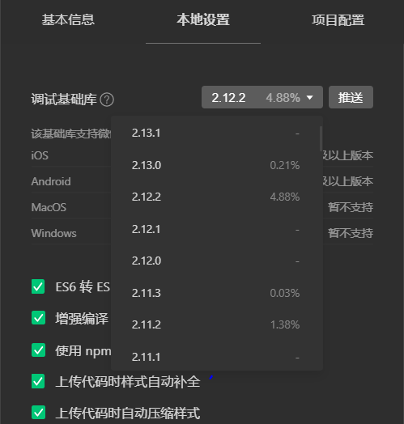
系统测试
3.兼容性测试
（3）微信版本的兼容性：
针对开发版，通过修改调试基础库版本即可做兼容性测试。

Slide 50
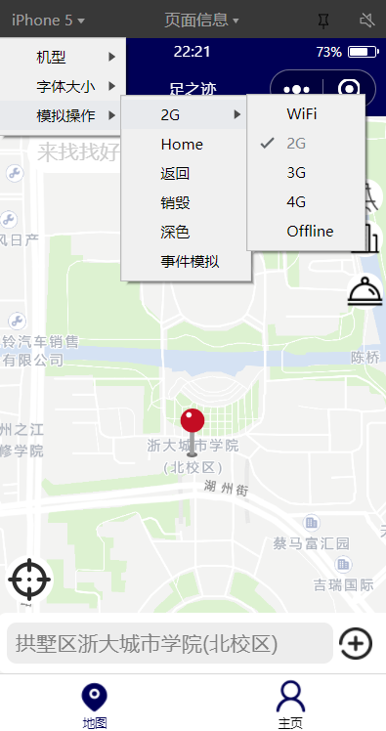
系统测试
4.网络测试
（1）弱网测试：
在非wifi网络环境下，使用2G/3G/4G的网络使用小程序。
关注页面响应时间、页面呈现完整度等。
（2）无网测试：
在断网情况下，分别请求本地数据和非本地数据。
（3）网络切换测试：
几个不同网络场景的切换。
包括：wifi-2G/3G/4G、wifi-无网、2G/3G/4G-wifi、
2G/3G/4G-无网、无网-2G/3G/4G、无网-wifi。

Slide 51
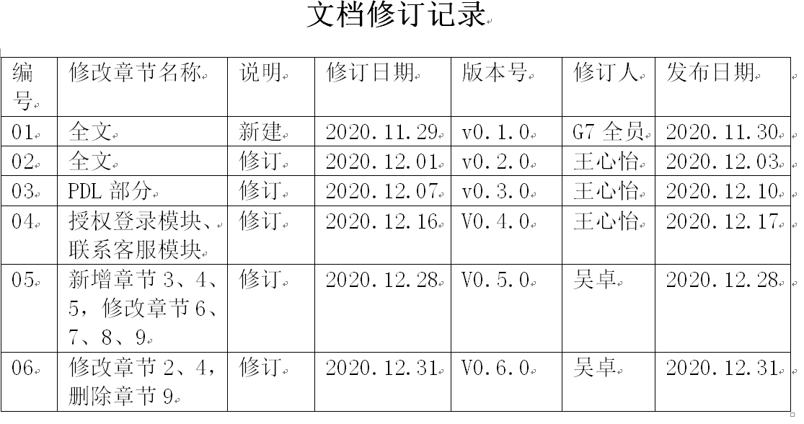
详细设计文档修订
目前修改了6版，均已上传至git

Slide 52
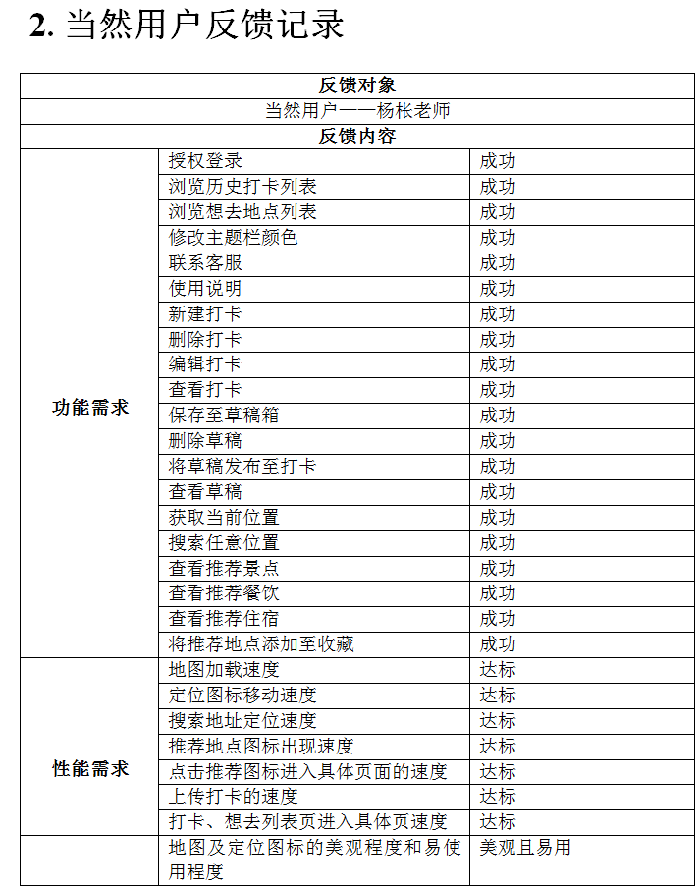
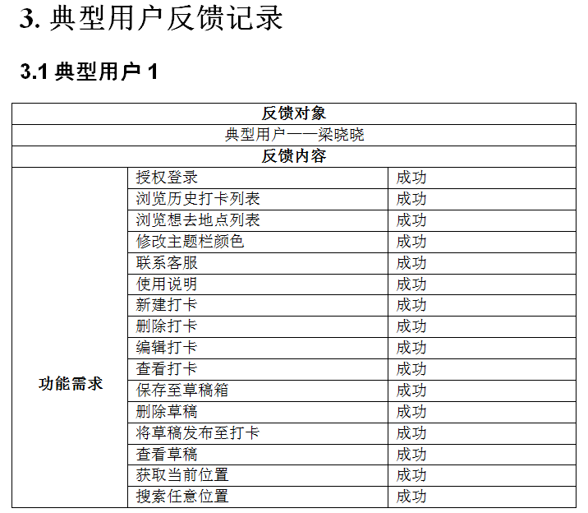
用户测试及反馈
用户反馈均有录音及文档保存
用户反馈报告

Slide 53
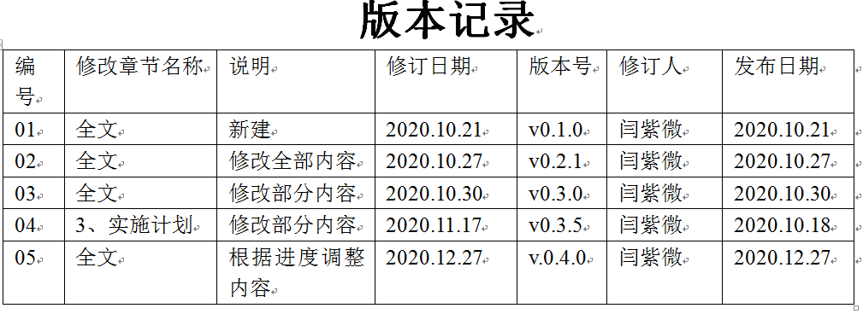
项目计划修订
根据《GB8567-06 计算机软件产品开发文件编制指南》^{[1]}中可行性研究报告的要求，结合实际情况后的《项目计划》内容如下：
项目计划

Slide 54

部署和运行
因为部分功能被审批者判定为社交功能，需要将小程序发布为企业版才可以通过审核，但发布企业版小程序需要企业营业执照等，所以目前发布为体验版。
扫描对应二维码即可进入体验版小程序

Slide 55

测试结果总结及项目开发总结
测试结果
单元测试：代码走查、白盒测试——结果良好
集成测试（系统测试）：黑盒测试——大部分结果良好
验收测试：用户参与——有待完善
项目总结
根据《GB8567－2006计算机软件产品开发文件编制指南》^{[6]}中软件测试计划的要求，并结合实际情况调整得到的《项目开发总结》内容如下——
总结整个项目开发过程中出现的问题和不足之处，整理前段时间的工作，为以后的开发提供一些借鉴。
项目开发总结
项目开发总结

Slide 56
Part 07
其它
Other

Slide 57
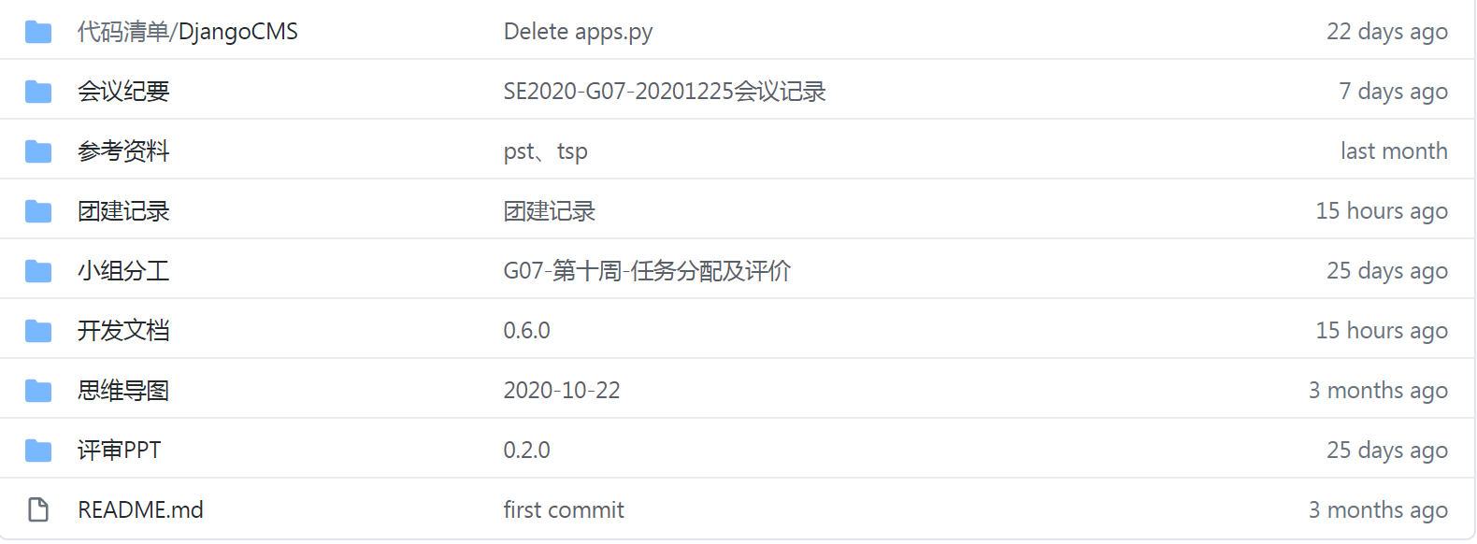
版本控制
将每次更新的版本提交至github。
https://github.com/SE2020-G7/footprint

Slide 58
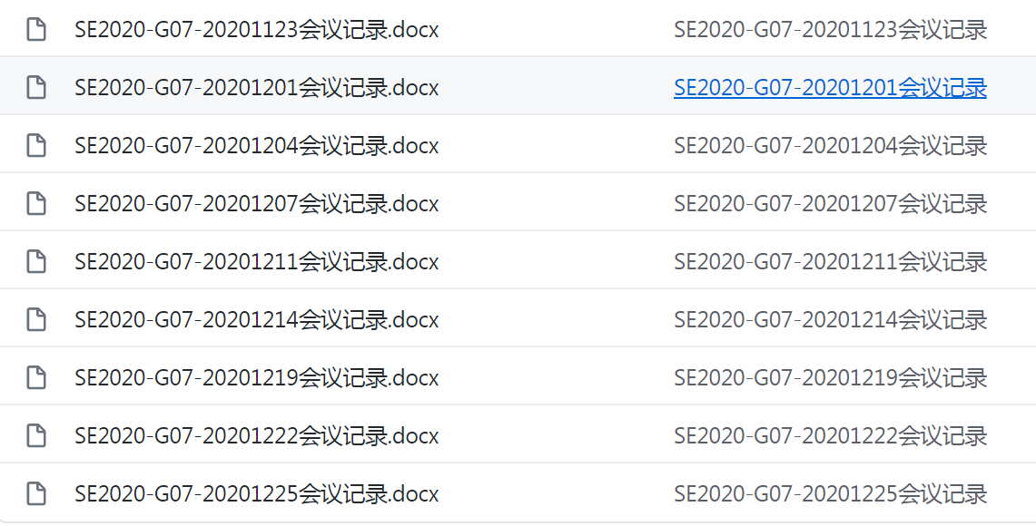
会议记录
前三周每周一次会议，以后每周两次会议。每次会议均保存电子稿、录音，钉钉会议保存开会视频录像，并将会议记录上传至Git。
在实现阶段，目前开了22次会议。
会议纪要

Slide 59
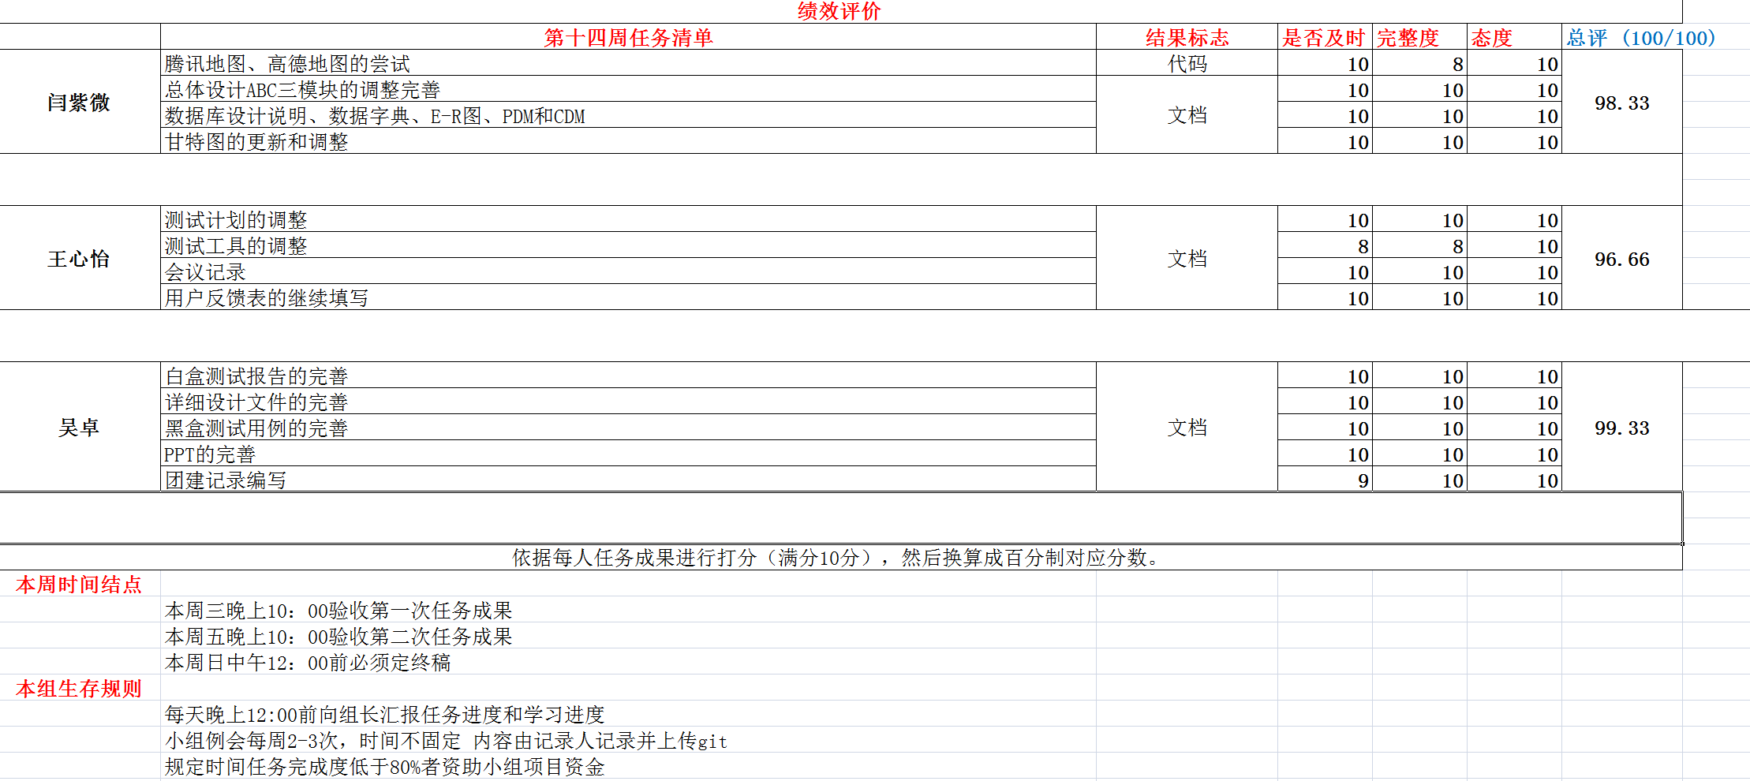
绩效评价
评分规则
1.每周进行一次绩效评价。
2.由组长打分。
3.每个空格算做10分，
根据完成程度打0-10分。
4.最后算出总打分并转换成一分制。
绩效评价

Slide 60
参考资料
[1]微信小程序开发工具使用与设计规范(二)（参考于2020.12.16）
[EB/OL].https://www.cnblogs.com/nosqlcoco/p/5931952.html
[2]微信小程序开发规范文档（参考于2020.12.16）
[EB/OL].https://blog.csdn.net/m0_37827628/article/details/89082089
[3]三种编程命名规范与阿里巴巴Java开发规约（参考于2020.12.16）
[EB/OL].https://zhuanlan.zhihu.com/p/30431230
[4]单元测试|微信小程序（参考于2020.12.16）
[EB/OL].https://developers.weixin.qq.com/miniprogram/dev/framework/custom-component/unit-test.html
[5]微信小程序测试（参考于2020.12.24）
[EB/OL].https://zhuanlan.zhihu.com/p/70735052
[6]《GB8567－2006计算机软件产品开发文件编制指南》

Slide 61


谢谢观看

